Slide 1
As-tu un animal à la maison?
As-tu un animal domestique?
As-tu des animaux?

Slide 2
Oui, j’ai……………….
Non, je n’ai pas de………
mais, je voudrais bien avoir………

Slide 3
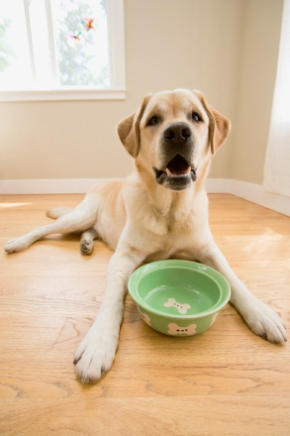
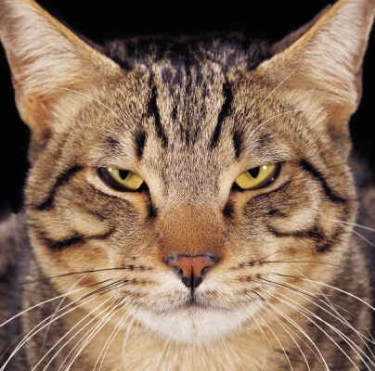
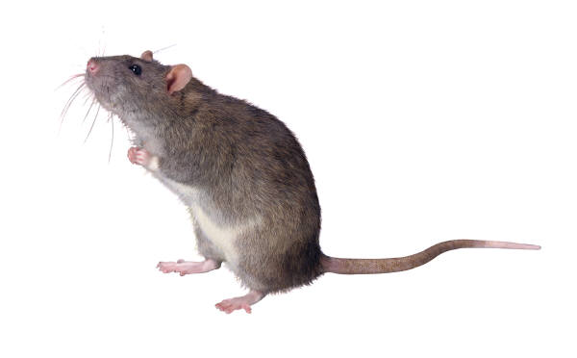
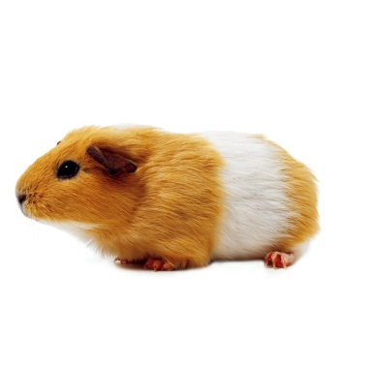
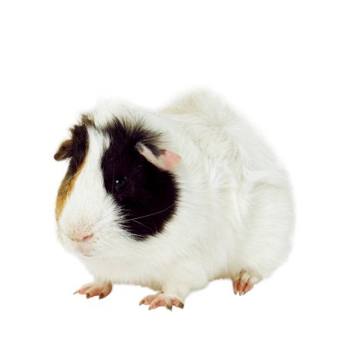
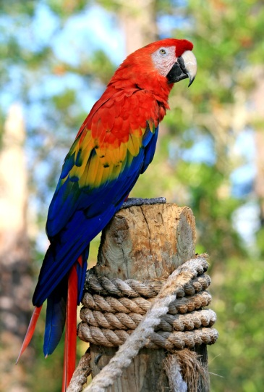
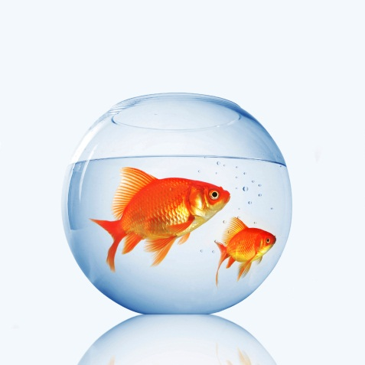
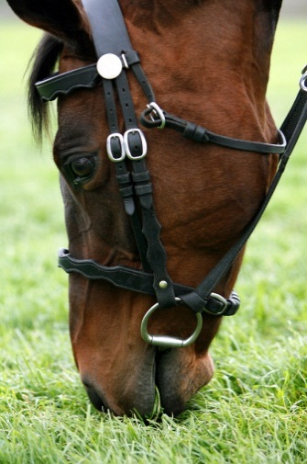
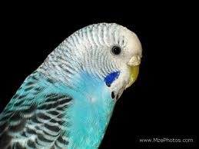
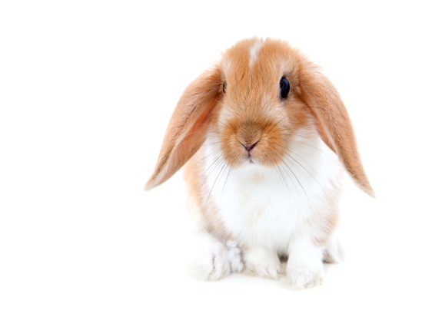
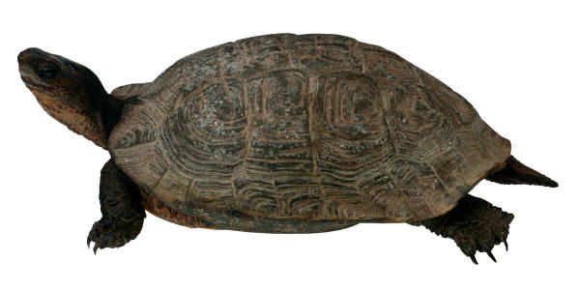

Slide 4
un chien
un chat
une souris
un hamster
un perroquet
une perruche
une tortue (marine)
un cochon d’Inde
un lapin
un cheval
un poisson rouge
un oiseau

Slide 5
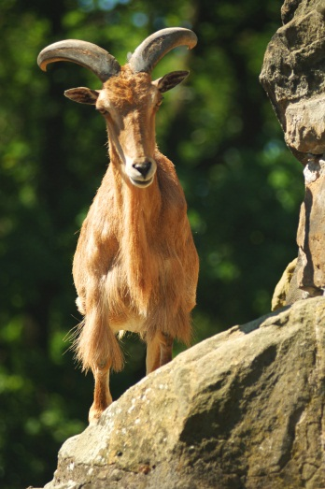
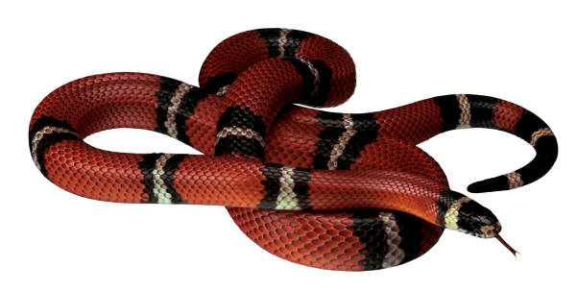
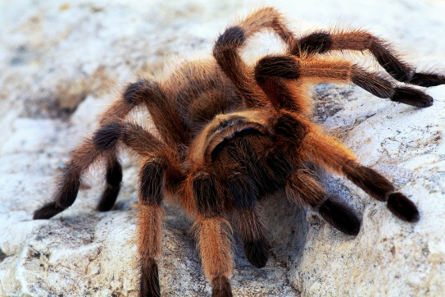
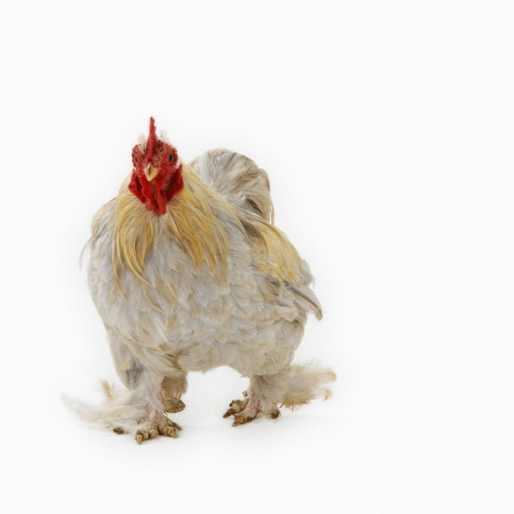
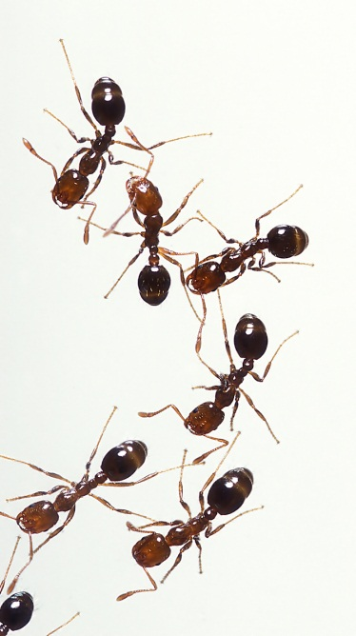
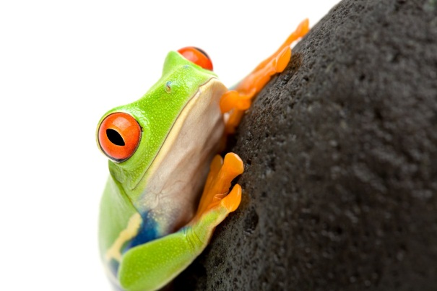
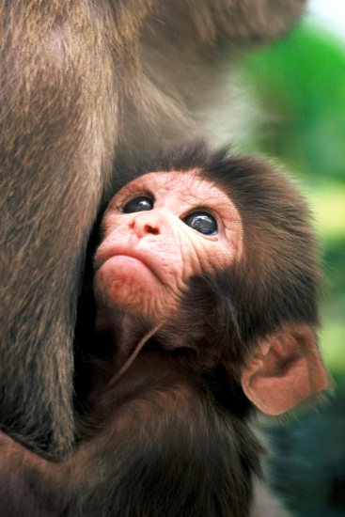
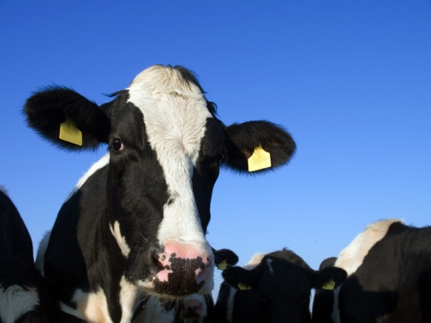
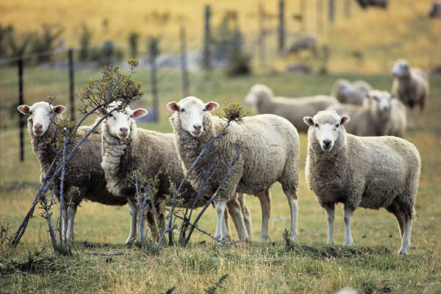

Slide 6
une chèvre
un serpent
une grenouille
des fourmis
une vache
un mouton
un singe
une poule
une araignée

Slide 7
Adjectives – rule number 1
All adjectives must agree to the gender and the number of the noun:
Feminine singular la souris est grande
Masculine singular le chien est grand
Feminine plural les souris sont grandes
Masculine plural les chiens sont grands
See Schaum’s Grammar page 26-31 For exercises to practise agreement of adjectives

Slide 8
Adjectives – Rule 2
When putting an adjective next to a noun, always put the adjective after the noun
une souris grise des souris grises
un chat brun des chats bruns

Slide 9
BAGS
Exceptions to the rule:
BEAUTY - beau/belle, joli/e
AGE - jeune, vieux/vieille
GOODNESS – bon/bonne, mauvais/e
SIZE – grand/e, petit/e
e.g. j’ai une petite souris brune
See schaum’s Grammar page 36-41 to practise the position of adjectives

Slide 10
colours
noir – noire
bleu - bleue
vert - verte
brun – brune
gris - grise
violet - violette
blanc – blanche
rouge – rouge
jaune - jaune
orange – orange
rose - rose
marron - marron
vert foncé
vert clair
beige - beige
Do colours go before or after the noun?

Slide 11
other adjectives to describe pets
gros – grosse
mince – mince
mignon – mignonne
méchant – méchante
qui sent mauvais
Find 5 more adjectives to describe a pet

Slide 12
Possesive adjectives
my, your, etc
the posessive adjective must agree to the noun by number and gender:
 | masc sing LE/UN nouns | Fem sing LA/UNE nouns | Plural LES/DES nouns
my | mon | ma | mes
your (tu) | ton | ta | tes
his/her | son | sa | ses
our | notre | notre | nos
your (vous) | votre | votre | vos
their | leur | leur | leurs
See Schaum’s page 55 to 57 to practise possessives

Slide 13
Lisez!
Read the following text:
Underline the possessive adjectives and explain why they are written as they are
Draw a circle around the descriptive adjectives and explain how they agree and why their position is as it is.
Answer the questions which follow the text

Slide 14
Mes animaux
Voici mes animaux. J’ai deux chats, un petit poisson rouge et une tarentule. Une tarentule est une grande araignée très poileuse. Ma tarentule s’appelle Caroline et elle a un an. Elle habite dans une grande cage dans ma chambre. Elle est un peu méchante, parce qu’elle aime s’échapper, mais je l’adore! Malheureusement ma mère déteste ma tarentule!
Mon poisson rouge est minuscule et il s’appelle Admiral Bulles. Il est un peu ennuyeux. Il nage, il nage et il nage. C’est tout!
Finalement, mes deux chats s’appellent Astérix et Obélix. Ils sont au pelage duveteux (downy pelt), noirs et blancs. Ils sont très parresseux – ils aiment toujours dormir. Cependant j’aime mes chats parce qu’ils sont doux et j’aime les caresser . De temps en temps ils attrapent les souris qui habitent dans notre jardin.

Slide 15
Les questions sur le texte:
Combien d’animaux celui/celle qui écrit a-t-il/elle?
………………………………………………………………………………………………
Quel âge a sa tarantule?
………………………………………………………………………………………………
Comment est sa tarantule?
………………………………………………………………………………………………
Est-ce que la mère de celui/celle qui écrit aime sa tarantule?
………………………………………………………………………………………………
Est-ce que son poisson est petit?
………………………………………………………………………………………………
Comment sont Astérix et Obélix?
………………………………………………………………………………………………
De quoi mangent ses souris?
………………………………………………………………………………………………

